Slide 1
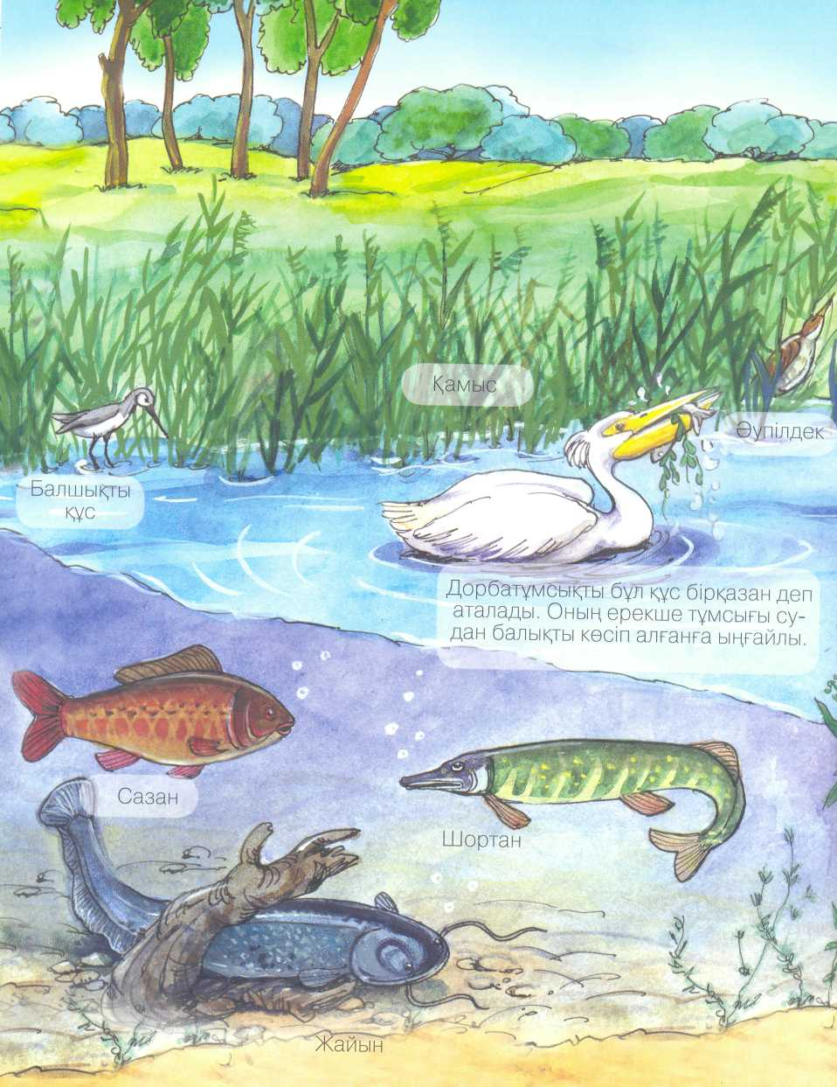

Slide 2






"Картинада не бейнеленеді ? "
деген сұрақтарға жауап алып,
сөйлем құрастыруға үйрету

Slide 3


Мына суретке қарап әңгіме құрайықшы

Slide 4


Slide 5
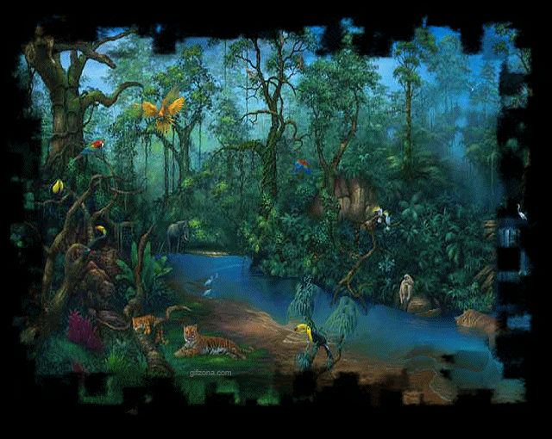
Ертегі құрастырып көріңдерІ

